Slide 1
PROPUESTA PARA LA CREACIÓN DE UNA EMPRESA PRODUCTORA Y DISTRIBUIDORA DE POLLOS CRIOLLOS CON INCUBADORAS CACERAS EN AGUACHICA, CESAR
PROYECTO DE GRADO
ELISANDRITH SALAZAR LUNA
FERNEL ENRIQUE PALLARES CAÑIZARES
LUIS ALFONSO VARGAS CASTRO
ESP. EN FINANZAS
UNIVERSIDAD POPULAR DEL CESAR SECCIONAL AGUACHICA
CIENCIAS ADMINISTRATIVAS, CONTABLES Y ECONÓMICAS
ADMINISTRACIÓN DE EMPRESAS
AGUACHICA
2023 - 1

Slide 2


INTRODUCCIÓN
El presente trabajo investigativo representa un aporte importante en el impulso económico y social, mediante la presentación de plan de negocios de una empresa productora y distribuidora de pollos criollos con incubadoras caceras en Aguachica, Cesar.
Problema
Formulación
Justificación
Objetivos
Delimitaciones
Marco referencial y metodología
Marco histórico
Marco teórico
Marco conceptual
Marco legal
Resultados
Esquema temático
Conclusiones
Recomendaciones
02

Slide 3


DESCRIPCIÓN DEL PROBLEMA
“Las Pyme figuran el 90% de las empresas de Colombia y generan el 80% de la empleabilidad nacional, aportando un porcentaje cercano al 50 % del Producto Interno Bruto (PIB) según” (Arango, 2020).
El problema radica en que no se aprovechan los recursos propios del municipio.
Así mismo la generación de empleo y de desarrollo económico que ofrece una empresa a su municipio.
¿Es factible la creación de una empresa productora y distribuidora de pollos criollos con incubadoras caceras en Aguachica, Cesar?
03

Slide 4

JUSTIFICACIÓN
Valor teórico
Relevancia social
Implicaciones prácticas
Utilidad metodológica
04

Slide 5
OBJETIVO GENERAL
OBJETIVOS
Proponer la creación de una empresa productora y distribuidora de pollos criollos con incubadoras caceras en Aguachica, Cesar
OBJETIVO ESPECIFICOS
Realizar el estudio de mercado para la creación de una empresa de ser productores y distribuidores de pollos criollos con incubadoras caceras en Aguachica, Cesar.
Determinar el estudio técnico para la creación de una empresa de ser productores y distribuidores de pollos criollos con incubadoras caceras en Aguachica, Cesar.
Elaborar el estudio administrativo para la creación de una empresa de ser productores y distribuidores de pollos criollos con incubadoras caceras en Aguachica, Cesar.
Realizar los estudios de viabilidad y factibilidad financiera para la creación de una empresa de ser productores y distribuidores de pollos criollos con incubadoras caceras en Aguachica, Cesar.
05

Slide 6
TIPO DE INVESTIGACIÓN POBLACIÓN, MUESTRA.
Población
106.790 Habitantes en el año 2022
Tipo de investigación
Descriptiva
Enfoque de investigación
Cuantitativa
Muestra
384 personas
06

Slide 7
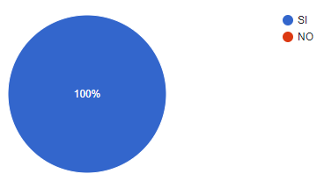
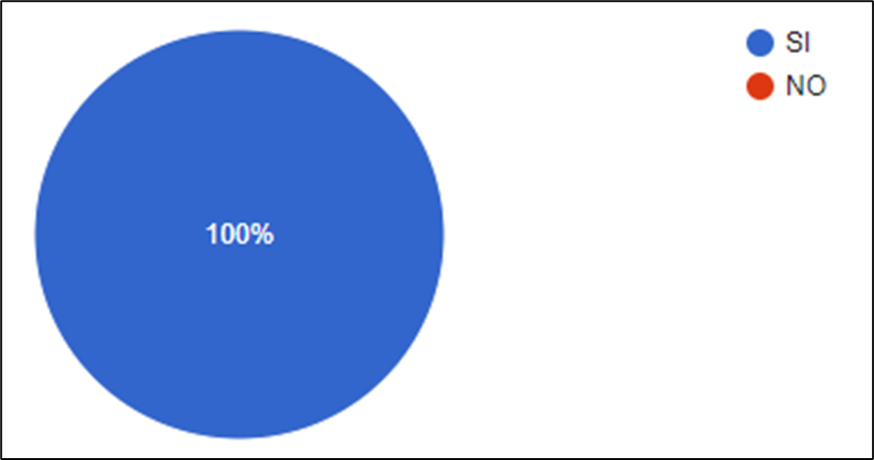
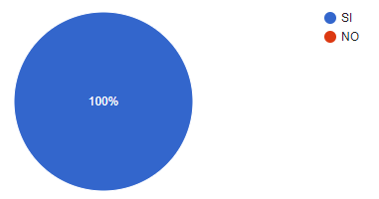
DESARROLLO DE LOS OBJETIVOS ESPECIFICOS
Objetivo 1: Realizar el estudio de mercado para la creación de una empresa de ser productores y distribuidores de pollos criollos con incubadoras caceras en Aguachica, Cesar.
¿En el caso de implementar una empresa una empresa productora y distribuidora de pollos criollos con incubadoras caceras en Aguachica, Cesar, ¿estaría dispuesto a consumir sus productos?
¿Consumen a menudo pollo en su hogar?
¿Le gusta consumir pollos criollos?
07

Slide 8

Objetivo 1: Realizar el estudio de mercado para la creación de una empresa de ser productores y distribuidores de pollos criollos con incubadoras caceras en Aguachica, Cesar.
Segmentación del mercado
Diagnóstico de los oferentes actuales
Políticas de precios
Diagnóstico de la demanda
Descripción de la estrategia de distribución
Descripción de la estrategia de promoción

Slide 9
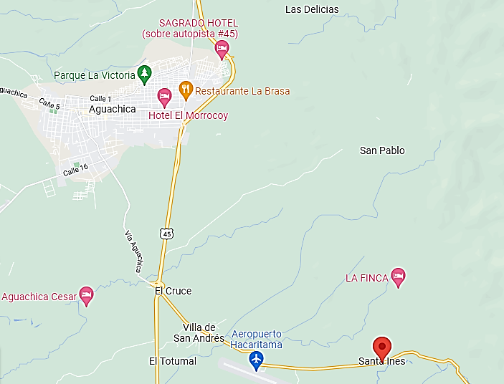
  2. Determinar el estudio técnico para la creación de una empresa de ser productores y distribuidores de pollos criollos con incubadoras caceras en Aguachica, Cesar.
Localización
Factores
Tamaño del proyecto
Capacidad del proyecto
Distribución y diseño de las instalaciones
Presupuestos operativos
Estudio tecnico
Proceso de producción
Capacidad diseñada | 4.450 pollos al año
Capacidad instalada | 4.450 pollos al año * 0.85 = 3.782,5 pollos al año
Capacidad utilizada | (3.215 pollos / 3.782,5 pollos) * 100%= 85%
Capacidad proyectada | Año 2: 4.450 pollos + 10% = 4.895 pollos Año 3: 4.895 pollos + 10% = 5.385 pollos Año 4: 5.385 pollos + 10% = 5.923 pollos Año 5: 5.923 pollos + 10% = 6.515 pollos

Slide 10
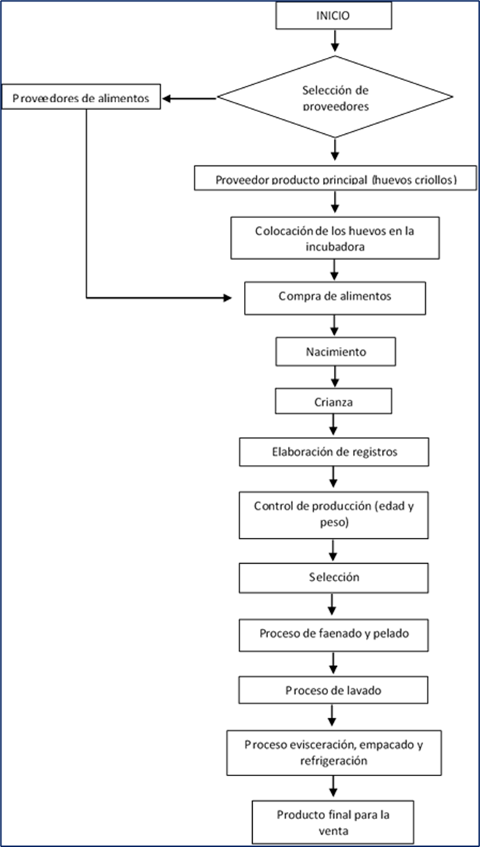
  2. Determinar el estudio técnico para la creación de una empresa de ser productores y distribuidores de pollos criollos con incubadoras caceras en Aguachica, Cesar.

Slide 11
  3. Elaborar el estudio administrativo para la creación de una empresa de ser productores y distribuidores de pollos criollos con incubadoras caceras en Aguachica, Cesar.
Direccionamiento estratégico
Misión
Visión
Valores corporativos
Objetivos organizacionales
Políticas organizacionales

Slide 12
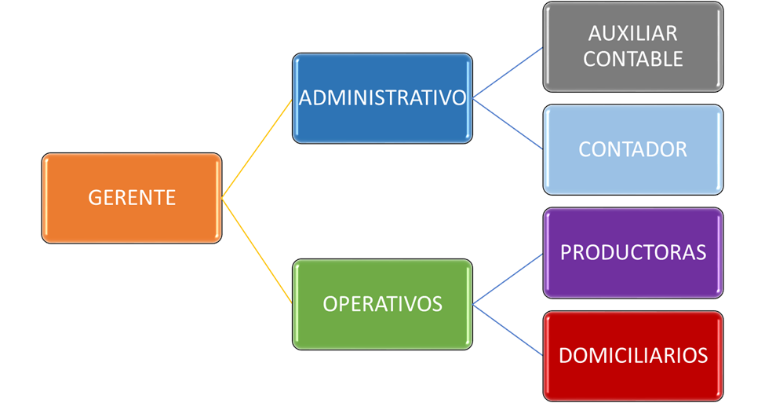
  3. Elaborar el estudio administrativo para la creación de una empresa de ser productores y distribuidores de pollos criollos con incubadoras caceras en Aguachica, Cesar.

Slide 13
  4. Realizar los estudios de viabilidad y factibilidad financiera para la creación de una empresa de ser productores y distribuidores de pollos criollos con incubadoras caceras en Aguachica, Cesar.
Estado de resultados

Slide 14
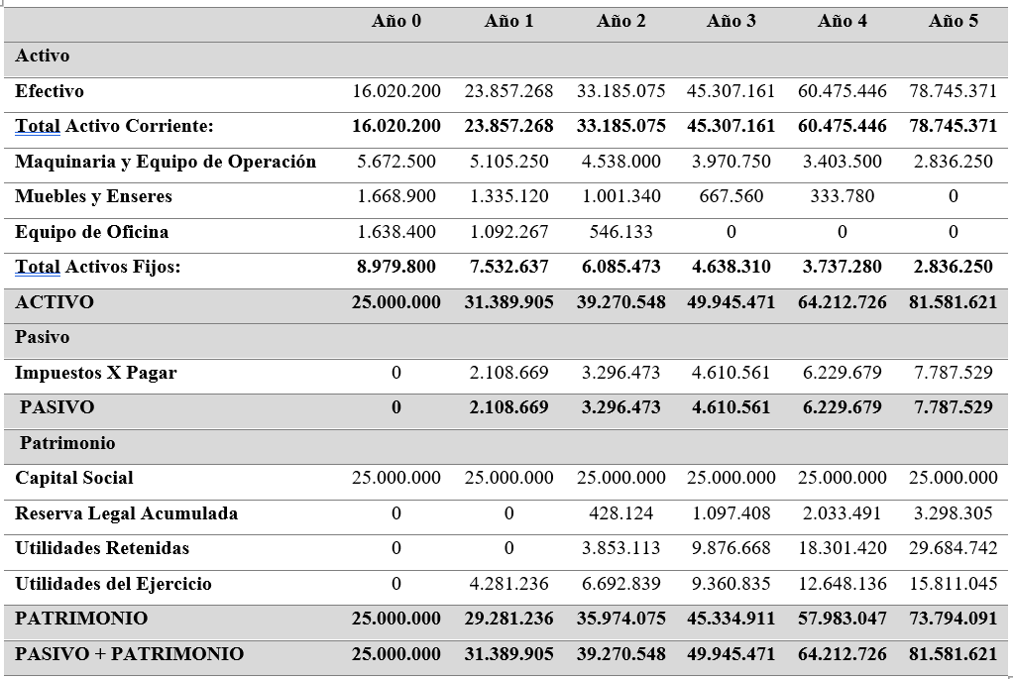
  4. Realizar los estudios de viabilidad y factibilidad financiera para la creación de una empresa de ser productores y distribuidores de pollos criollos con incubadoras caceras en Aguachica, Cesar.
Estado de situación financiera proyectado

Slide 15
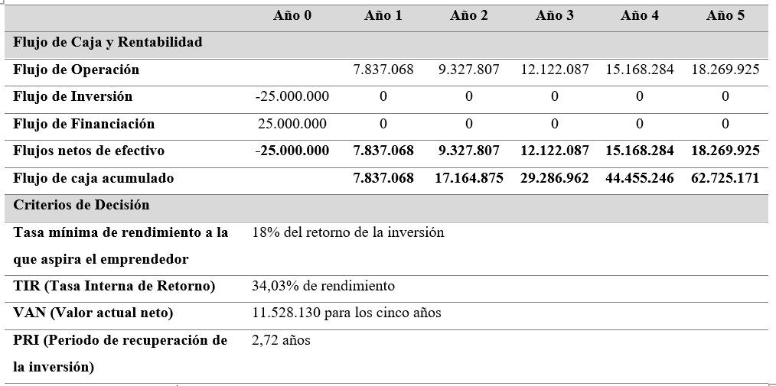
  4. Realizar los estudios de viabilidad y factibilidad financiera para la creación de una empresa de ser productores y distribuidores de pollos criollos con incubadoras caceras en Aguachica, Cesar.
Evaluación del proyecto

Slide 16
CONCLUSIONES Y RECOMENDACIONES
Los resultados de la investigación permiten concluir que existe una viabilidad de la empresa, puesto que la incorporación de proyectos pecuarios genera la motivación de su población en la participación para la creación de nuevas empresas. Además, en la utilización del factor Tierra contribuye a la productividad del país, y por ende al desarrollo de la zona donde se ubica el proyecto.
El estudio de mercados arrojó resultados positivos en cuanto a la factibilidad y aceptación de su ámbito geográfico y los consumidores potenciales del producto. Se realizó una proyección de ventas ambiciosa como meta importante para la empresa.
En cuanto a la estructura administrativa, se identificó que la empresa debe contar con un direccionamiento estratégico clave para su crecimiento y desarrollo, que involucre además a todas sus partes interesadas, dentro de ellos, su planta de personal, definidos claramente en un organigrama sencillo, pero que aborde las necesidades propias de la empresa como parte de sus inicios.
Es importante mencionar que desde el punto de vista administrativo es viable la empresa, puesto que sus socios y gerencia son personas preparadas, con la formación suficiente para la creación y puesta en marcha de una empresa en el municipio.
El estudio financiero permite determinar la viabilidad del proyecto ya que el total de ingresos mensuales permite el sostenimiento de la empresa y a su vez representa una gran utilidad para los accionistas. No dejando de lado la satisfacción que produce la aplicación de conocimientos, contribuyendo además al desarrollo y progreso en el aporte económico en impuestos al municipio y generación de empleo, logrando dar apoyo a las personas que hagan parte de la empresa y los consumidores.
08

Slide 17
BIBLIOGRAFIA
Aguilera . (2013). Creacion de empresa como pilar para el desarrollo social e integral de la region caribe en colombia: apuntes estrategicos . Cartagena : Universidad libre, sede cartagena .
Amorós. (2015). Comportamiento Organizacional. En Busca del Desarrollo de Ventajas Competitivas. Perú: USAT – Escuela de Economía.
Benavides, G. Z. (1998). Lúdica: Una opción para comprender. Caldas.
Berlioz, L. (2019). Las Buenas Prácticas de Manufactura (BPM) en la Industria. Obtenido de https://lilianaberlioz.com/lasbuenaspracticasdemanufacturaenlaindustria/#:~:text=Las%20Buenas%20Pr%C3%A1cticas%20de%20Manufactura%20o%20BMP%20se%20podr%C3%ADa%20decir,Act)%20en%20el%20a%C3%B1o%201906.
Betancur, M. (16 de Julio de 2002). Al tablero.
Bravo. (1991). Psicologia de las dificultades del aprendizaje escolar. Santiago de Chile.
Casas, R. (02 de Septiembre de 2021). I Economia. Obtenido de I Economia: https://www.elheraldo.co/economia/la-pobreza-multidimensional-en-la-costa-caribe-fue-de-287-en-2020-846857
Castro, E., García, J., Martin, F., & Perianez, R. (2018). Administración y dirección. McGraw-Hill Interamericana.
Chiavenato. (2014). Introducción a la Teoría General de la Administración. Séptima edición. McGraw-Hill Interamericana.
Choo, C. W. (2017). La organización inteligente. El empleo de la información para dar significado, crear conocimiento y tomar decisiones.
10

Slide 18

¡Gracias!

